Slide 1
Неделя спорта
и здоровья
22.09.2025-28.09.2025
ГУО «Средняя школа №7 г. Борисова»

Slide 2
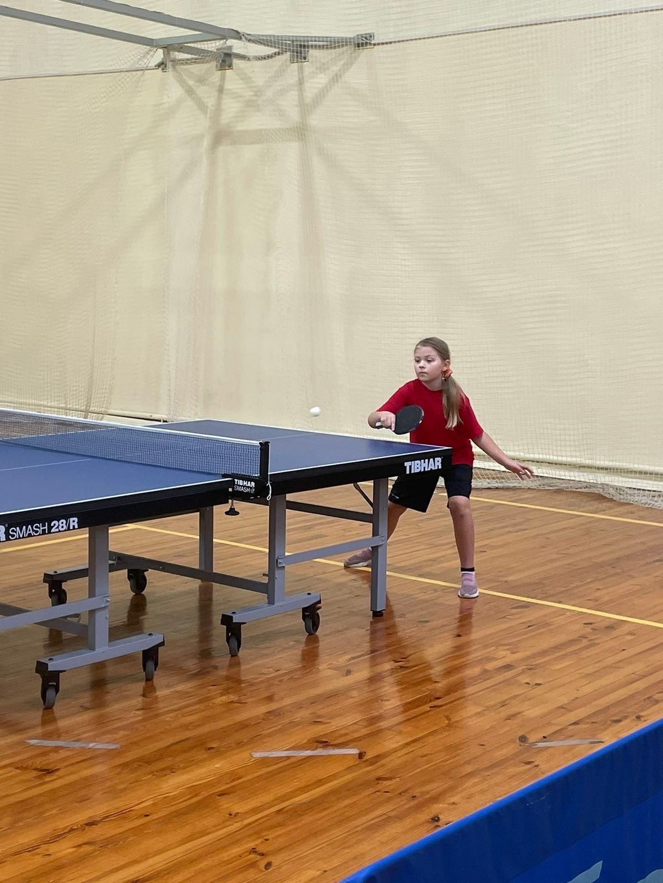
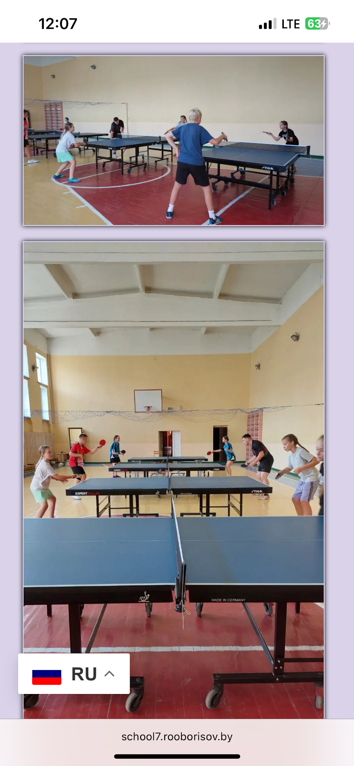
Турнир по настольному
теннису
Среди учащихся 6 классов
22.09.

Slide 3
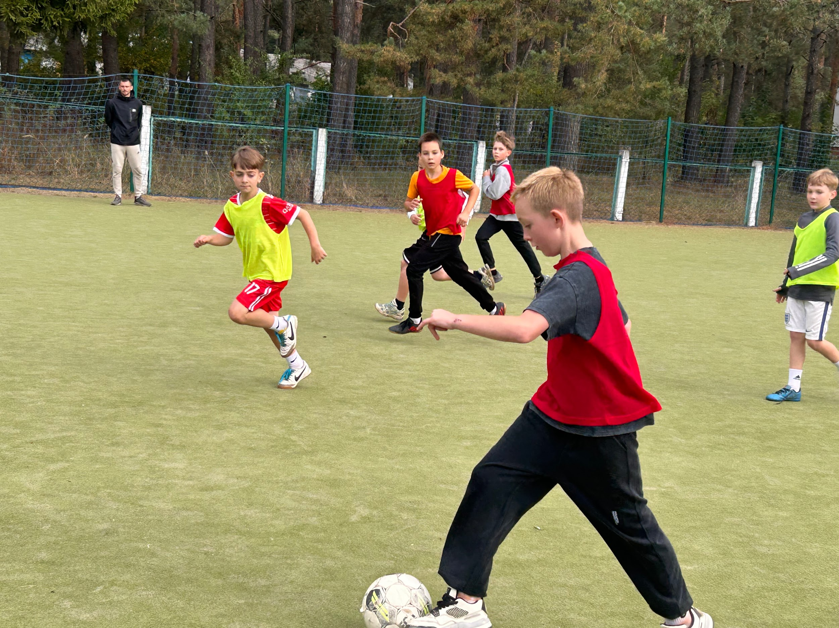
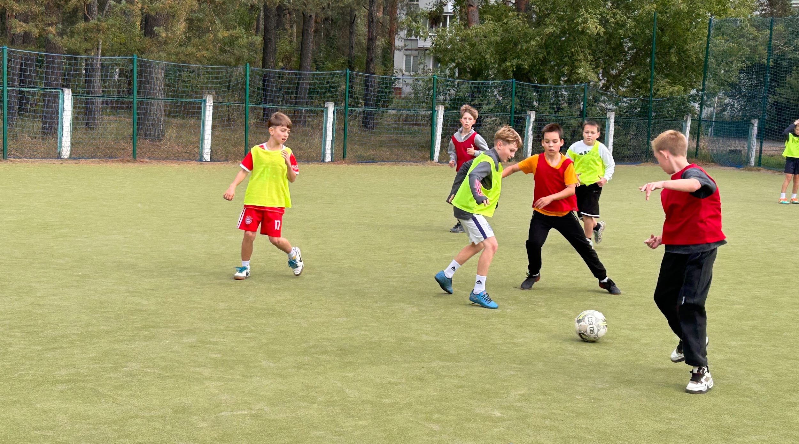
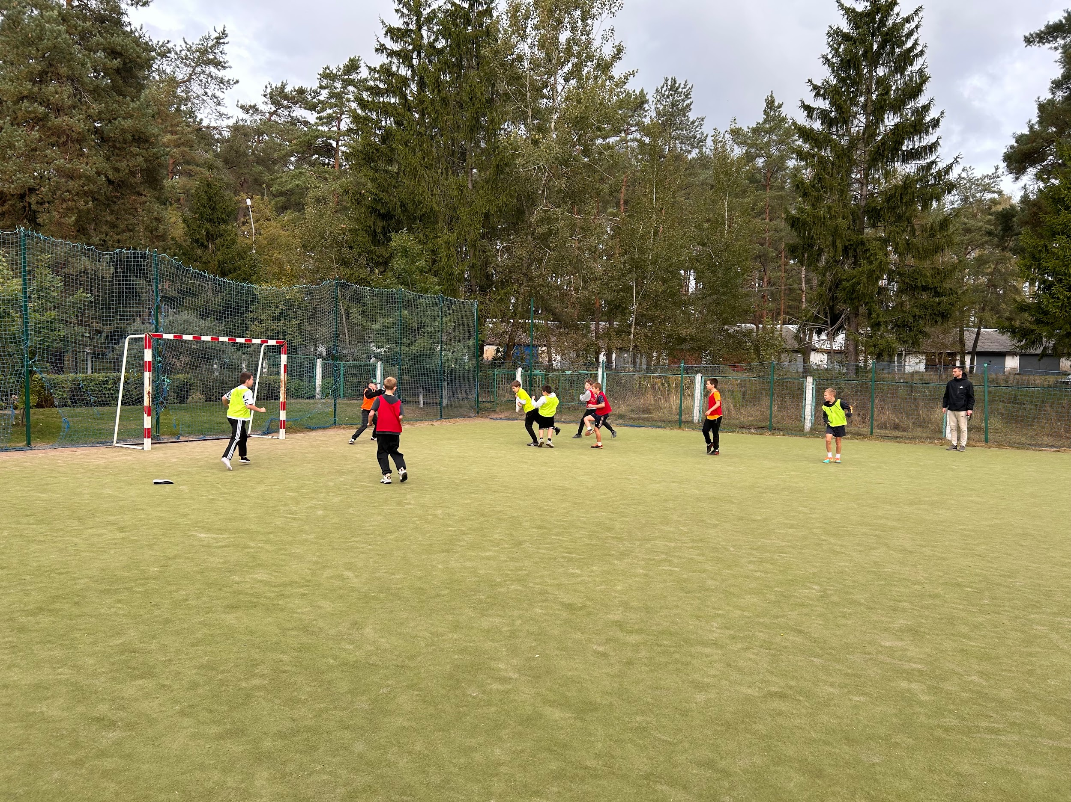
Турнир по мини-футболу
Среди учащихся 5-х классов
24.09.2026

Slide 4
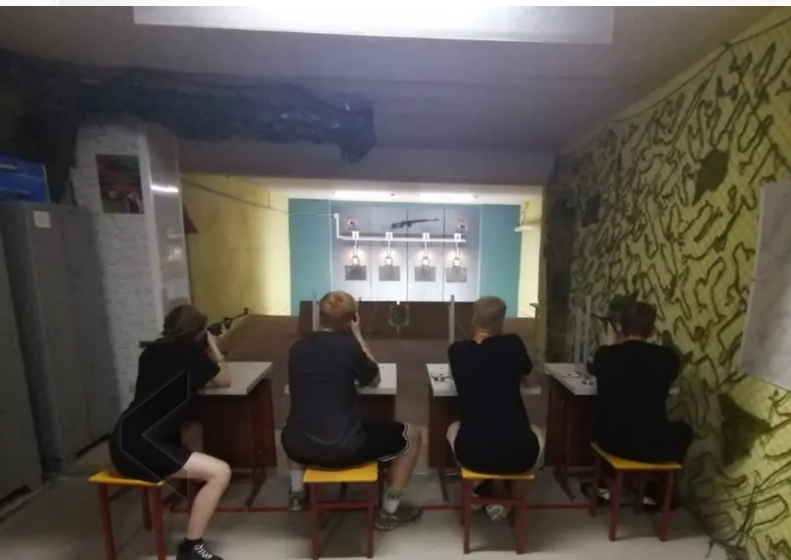
Турнир по пулевой стрельбе
среди учащихся 10-11 классов
16.09.2025

